Slide 1
3.2 二叉树
二叉搜索树、平衡二叉树

Slide 2
主要内容
二叉搜索树
  概念
  查找
  插入
  删除
平衡二叉树
  概念
  插入
  删除

Slide 3
二叉搜索树
一棵非空的二叉搜索树满足以下特征：
  每个结点都有一个作为搜索依据的关键码，所有结点的关键码互不相同。
  左子树（如果存在）上的所有结点的关键码均小于根结点的关键码。
  右子树（如果存在）上的所有结点的关键码均大于根结点的关键码。
  根结点的左右子树也都是二叉搜索树。
二叉搜索树又称为“二叉排序树”、“二叉查找树”、二叉检索树”

Slide 4
二叉搜索树举例
122
L
99
250
C
N
200
300
M
P
110
E
105
230
是二叉搜索树
Y
216
60
是二叉搜索树
70
40
55
80
50
不是二叉搜索树

Slide 5
二叉搜索树的基本操作
查找
插入
删除

Slide 6
二叉搜索树查找操作
分割式查找法：
  若根结点的关键码等于查找的关键码，成功。
  否则，若小于根结点的关键码，查其左子树。大于根结点的关键码，查其右子树。
二叉搜索树的高效率在于继续检索时只需要查找两棵子树之一

Slide 7
二叉搜索树查找操作
如何查找元素 5 ?
13
5
8
5
23
5
5
18
37
查找成功！

Slide 8
二叉搜索树查找分析——平均情况分析
50
15
20
20
60
30
15
30
70
ASL=(1+2+2+3+3+3)/6=14/6
50
60
70
ASL=(1+2+3+4+5+6)/6=21/6

Slide 9
二叉搜索树插入操作
  首先执行查找算法，找出被插结点的父亲结点。
  判断被插结点是其父亲结点的左、右儿子。将被插结点作为叶子结点插入。
  若二叉树为空。则首先单独生成根结点。
  注意：新插入的结点总是叶子结点。

Slide 10
二叉搜索树插入操作
利用插入操作可以构造一棵二叉搜索树
首先给出结点序列:
13、8、23、5、18、37
Φ
13
8
23
5
18
37
8
5
23
18
37
5
18
37

Slide 11
二叉搜索树插入操作(另一个例子)
对于关键码集合
K = {50，19，35，55，20，5，100，52，88，53，92}
二叉搜索树的生成过程如图所示：
50
19
55
5
35
52
100
20
53
88
92

Slide 12
对二叉搜索树的检索，每一次只需与结点的一棵子树相比较
在执行插入操作时，也不必像在有序线性表中插入元素那样要移动大量的数据，而只需改动某个结点的空指针插入一个叶结点即可
与查找结点的操作一样，插入一个新结点操作的时间复杂度是根到插入位置的路径长度，因此在树形比较平衡时二叉搜索树的效率相当高

Slide 13
二叉搜索树删除操作情况1
叶子结点：直接删除，更改它的父亲结点的相应指针场为空。
如：删除值为 15、70 的结点。
50
50
20
60
20
60
15
30
70
30
子树的根结点：若被删结点的左儿子为空或者右儿子为空。如何处理呢？

Slide 14
二叉搜索树删除操作情况2
子树的根结点：若被删结点的左儿子为空或者右儿子为空。
如删除结点的关键值为 99 结点。
400
400
450
122
450
122
被删结点
500
110
250
500
99
250
200
300
105
200
300
110
105
230
230

Slide 15
二叉搜索树删除操作情况3
要删除的节点有两个子节点
  合并删除
  通过复制进行删除

Slide 16
合并删除
要删除的节点有两个子节点——合并删除
root
root
node
node->left
node->left
node->right
node->right
左子树中最右侧的节点

Slide 17
合并删除
15
10
10
删除node15
30
5
11
5
11
20
40
12
12
30
在合并删除后，树的高度增加
20
40

Slide 18
合并删除
15
10
10
删除node15
30
5
30
5
20
40
2
6
20
40
2
6
在合并删除后，树的高度降低

Slide 19
复制删除
要删除的节点有两个子节点——通过复制进行删除
  选取“替身”取代被删结点。
    如何选择？
    左子树中最大的结点或 右子树中最小的结点。

Slide 20
复制删除
将替身的数据场复制到被删结点的数据场。
删除值为122的结点。
被删结点
400
400
110
450
122
450
250
500
250
500
99
99
替身
105
200
300
110
200
300
330
330
105

Slide 21
复制删除
将替身的数据场复制到被删结点的数据场。
删除值为122的结点。
被删结点
400
400
200
450
122
450
250
500
250
500
99
99
110
300
110
200
300
替身
330
330
105
105

Slide 22
平衡二叉树(AVL)
概念
插入
删除

Slide 23
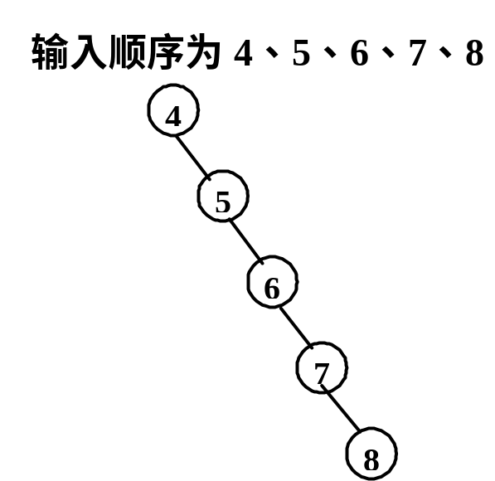
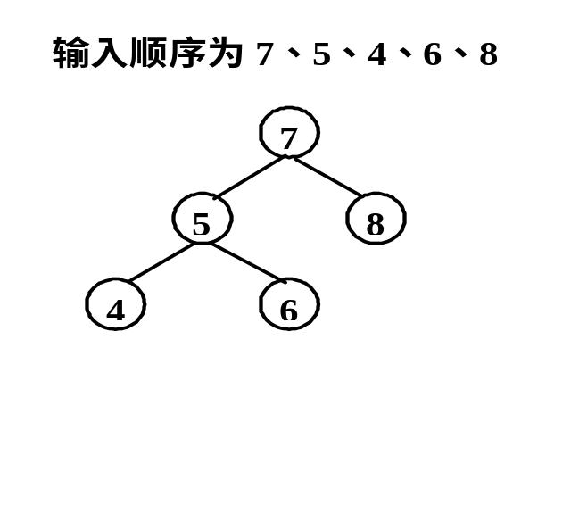
平衡的二叉搜索树(AVL)
BST受输入顺序影响
  最好O(log n)
  最坏O(n)
怎样使得BST始终保持O(log n)级的平衡状态？
Adelson-Velskii和Landis发明了AVL树
  一种平衡的二叉搜索树
  任何结点的左子树和右子树高度最多相差1

Slide 24
AVL树的性质
可以为空
具有n个结点的AVL树，高度为O(log n)
如果T是一棵AVL树
  那么它的左右子树T_{L}、T_{R}也是AVL树
  并且| h_{L}-h_{R}|≤1
    h_{L}、h_{R} 是它的左右子树的高度

Slide 25
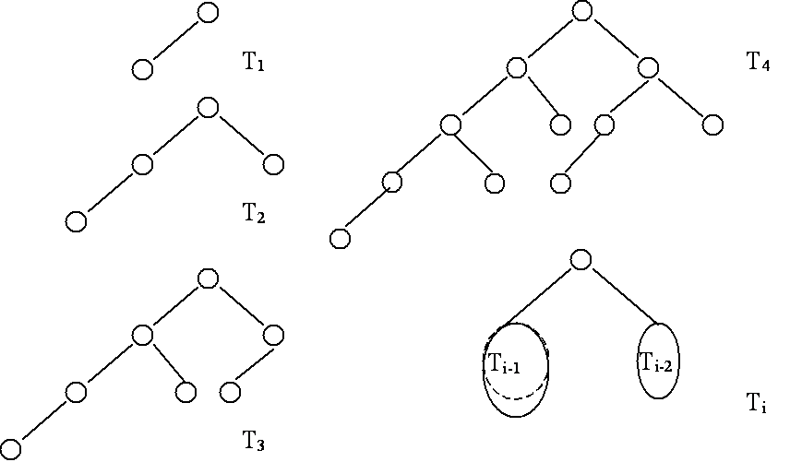

Slide 26
平衡因子
平衡因子，用bf(x)来表示结点x的平衡因子。它被定义为：
bf(x)= x的右子树的高度 – x的左子树的高度
对于一个AVL树中的结点平衡因子之可能取值为0，1和-1
1
9
-1
-1
8
12
0
0
1
3
10
15
0
11

Slide 27
AVL树结点的插入
插入与BST一样
  新结点作叶结点
需要调整
相应子树的根结点变化大致有三类
  结点原来是平衡的，现在成为左重或右重的
    修改相应前驱结点的平衡因子
  结点原来是某一边重的，而现在成为平衡的了
    树的高度未变，不修改
  结点原来就是左重或右重的，而新结点又加到重的一边
    不平衡
    “危急结点”

Slide 28
恢复平衡
1
0
10
10
-1
2
-1
1
8
12
8
12
0
1
0
0
3
15
3
15
0
17
插入17后导致不平衡
0
10
-1
0
8
15
0
0
0
3
12
17
重新调整为平衡结构

Slide 29
AVL树结构调整
左单旋转
右单旋转
先左后右旋转
先右后左旋转

Slide 30
左单旋转
A
A
C
B
B
h
C
A
E
h
C
B
D
h+1
D
E
D
E
h
h+1
h
h
h
h
初始状态
插入后失衡
调整后平衡

Slide 31
右单旋转
A
A
B
C
C
B
B
D
h
h
h+1
A
D
E
D
E
E
C
h
h
h+1
h
h
h
初始状态
插入后失衡
调整后平衡

Slide 32
先左后右旋转
A
A
C
C
B
h
初始状态
B
h
插入失衡，最近的失衡点为A
D
D
E
E
h
h
F
G
F
G
h
h-1
h-1
h-1
A
E
E
C
围绕A的做孩子B左旋
围绕A右旋
B
A
h
B
G
D
G
C
D
h-1
F
F
h
h
h
h
h-1
h

Slide 33
先右后左旋转
A
A
初始状态
B
插入失衡，最近的失衡点为A
B
h
C
h
C
E
E
D
D
h
h
F
G
F
G
h-1
h-1
h-1
h
A
B
围绕A左旋
D
D
围绕A的右孩子C右旋
h
A
C
F
C
B
F
G
E
h-1
G
E
h
h
h-1
h
h
h

Slide 34
旋转运算的实质
新树保持了原来的中序遍历顺序
旋转处理中仅需改变少数指针
而且新的子树高度为h+2，保持插入前子树的高度不变
原来二叉树在a结点上面的其余部分（若还有的话）总是保持平衡的

Slide 35
AVL树的插入
向一棵高度平衡的AVL树中插入一个新结点时，如果树中某个结点的平衡因子的绝对值|balance|>1,则出现了不平衡，需要做平衡化处理。

Slide 36
课堂练习
假定一组数据为（40，28，16，56，50，32，30，63），按次序插入每个数据生成一棵高度平衡的二叉树。给出插入各结点后的树的形状。

Slide 37
例，输入关键码序列为 { 16, 3, 7, 11, 9, 26, 18, 14, 15 }， 插入和调整过程如下。
-1
-2
0
1
0
16
16
16
7
7
0
1
左右双旋
0
0
-1
3
3
3
16
3
16
0
0
7
11
2
1
2
7
7
7
-2
0
1
3
16
右单旋
3
11
3
11
-1
0
0
1
11
9
16
9
16
0
0
9
26
<number>/98

Slide 38
1
0
11
11
左单旋
0
1
2
右左双旋
7
16
7
16
-1
3
9
26
3
9
26
0
18
0
1
11
11
0
-1
7
18
7
18
0
0
-1
3
9
16
26
3
9
16
26
0
14
<number>/98

Slide 39
2
1
11
11
-2
左右双旋
-1
7
18
7
18
-2
0
3
9
16
26
3
9
15
26
1
0
0
14
14
16
0
15
从空树开始的建树过程
<number>/98

Slide 40
平衡树（AVL树）的删除操作
  具体情况分析：以在左子树进行删除为例。
  1、结点平衡度原为 0。高度不变，调整结束。
0
+1
A
A
调整
h
h
h
h
h-1
h-1

Slide 41
平衡树（AVL树）的删除操作
  具体情况分析：以在左子树进行删除为例。
  2、结点平衡度原为 －1。高度少1，继续调整.
-1
0
A
A
调整
h
h-1
h-1
h
h-1
h-1

Slide 42
平衡树（AVL树）的删除操作
  具体情况分析：以在左子树进行删除为例。
  3、结点平衡度原为＋1。有三种情况。
  A、右兄弟平衡因子为0。
+2
+1
A
-1
B
0
B
调整
+1
h-1
A
h-1
h-2
h-1
h-1
h-1
h-1
h-2

Slide 43
平衡树（AVL树）的删除操作
  具体情况分析：以在左子树进行删除为例。
  3、结点平衡度原为＋1。有三种情况。
  B、右兄弟平衡因子为＋1
+2
+1
A
0
B
+1
B
调整
0
h-1
A
h-1
h-2
h-2
h-1
h-1
h-2
h-2

Slide 44
平衡树（AVL树）的删除操作
  具体情况分析：以在左子树进行删除为例。
  3、结点平衡度原为＋1。有三种情况。
  C、右兄弟平衡因子为－1
+2
+1
0
A
C
-1
0
B
调整
-1
h-1
A
B
+1
C
h-2
h-2
h-2
h-3
h-2
h-2
h-3
h-2

Slide 45
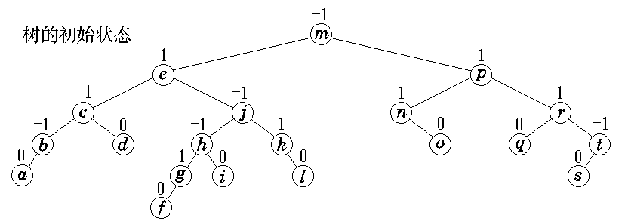
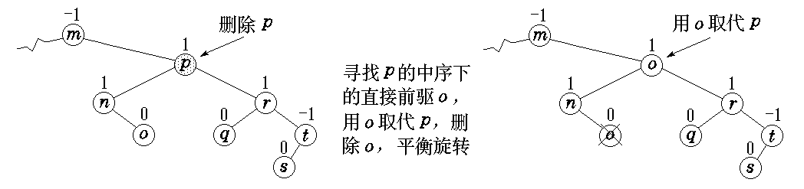
<number>/98

Slide 46
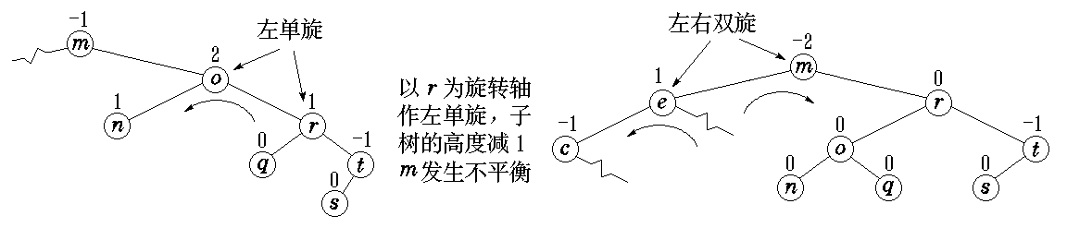
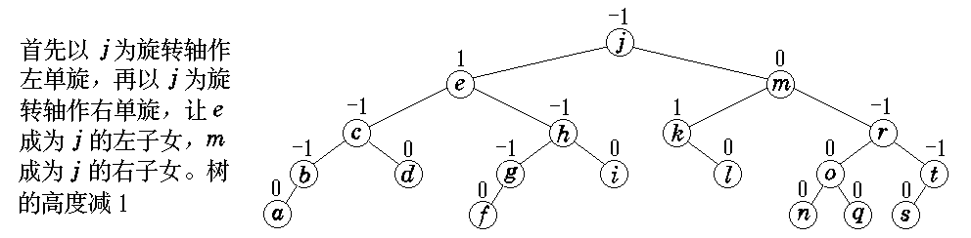
<number>/98

Slide 47
AVL树的高度
具有n个结点的AVL树的高度一定是O(log n)
  n个结点的AVL树的最大高度不超过
  klog₂ n
    这里k是一个小的常数
最接近于不平衡的AVL树
  构造一系列AVL树T₁，T₂，T₃，…。

Slide 48
Ti的高度是i
    每棵具有高度i的其它AVL树都比Ti的结点个数多
T1
T1
T4
T2
Ti-2
T3
Ti-1
Ti
    或者说，T_{i}是具有同样的结点数目的所有AVL树中
    最接近不平衡状态的，删除一个结点都会不平衡
<number>/98

Slide 49
高度的证明（推理）
可看出有下列关系成立：
t(1) = 2
t(2) = 4
t(i) = t(i-1) + t(i-2) + 1
对于i>2此关系很类似于定义Fibonacci数的那些关系：
F(0) = 0
F(1) = 1
F(i) = F(i-1) + F(i-2)

Slide 50
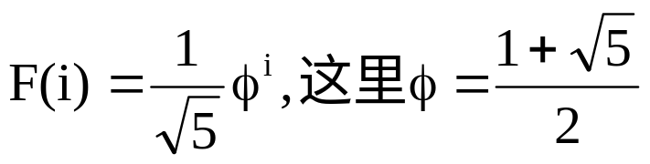
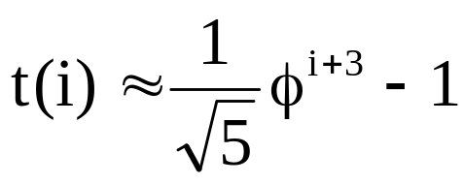
高度的证明（推理续）
对于i>l仅检查序列的前几项就可有
t(i) = F(i+3) - 1
Fibonacci数满足渐近公式
由此可得近似公式

Slide 51
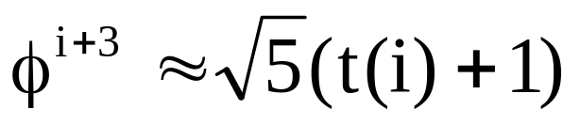
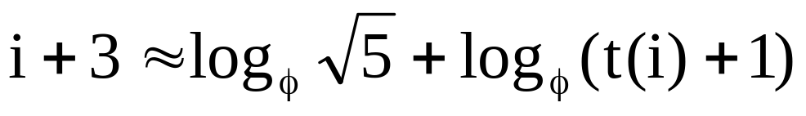
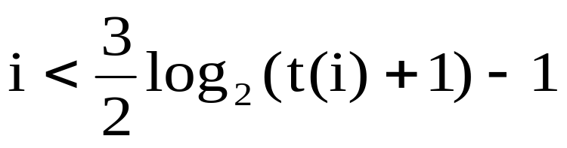
高度的证明（结果）
解出高度i与结点个数t(i)的关系
由换底公式 log_{φ}X=log₂X/log₂φ 和
log₂φ≈0.694我们求出近似上限
  t(i)=n
  所以n个结点的AVL树的高度一定是O(log n)

Slide 52
AVL树的效率
Go
检索、插入和删除效率都是O(1og₂ n)
  具有n个结点的AVL树的高度一定是O(log n)
AVL树适用于组织较小的、内存中的目录
存放在外存储器上的较大的文件
  B树/B+树，尤其是B+树

